Slide 1
outline
terminal
windows powershell
editor
notepad++
simulator
icarus Verilog
gtkwave

Slide 2
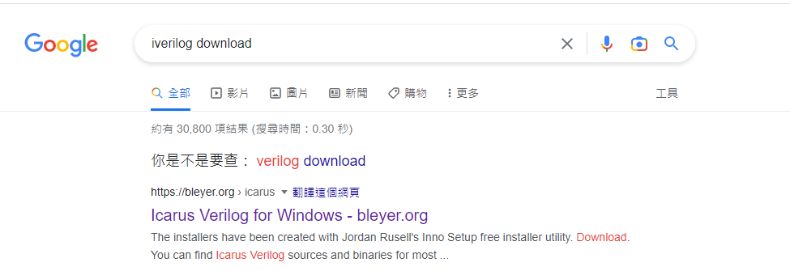
Google 搜尋 iverilog download

Slide 3
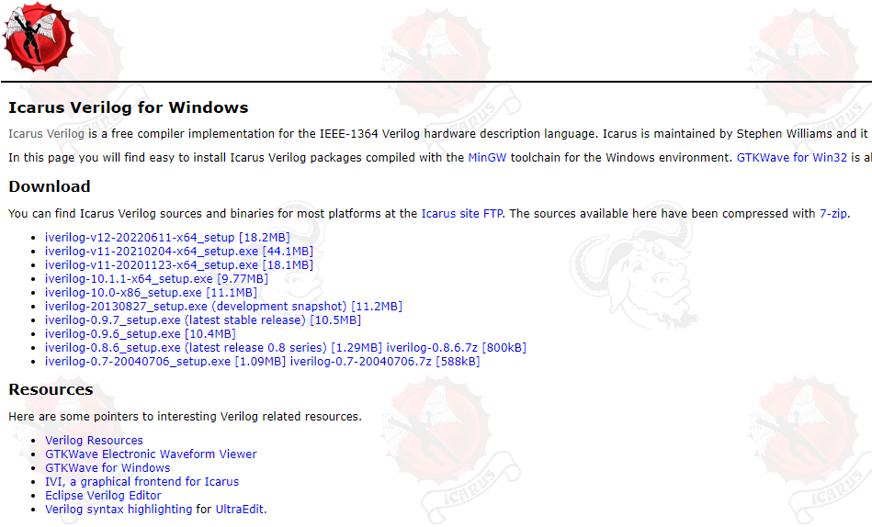
進入 Icarus Verilog for Windows 下載第一個連結

Slide 4
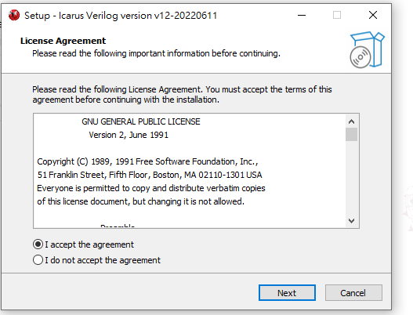
安裝 Icarus Verilog

Slide 5
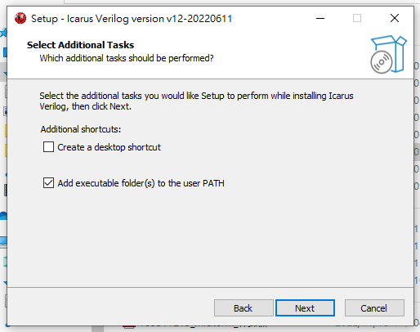
注意! 安裝過程需勾選 add user PATH

Slide 6
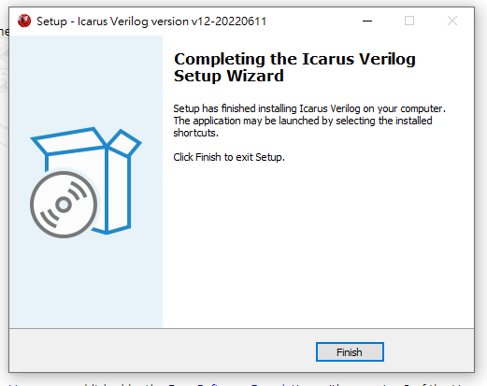
安裝結束

Slide 7
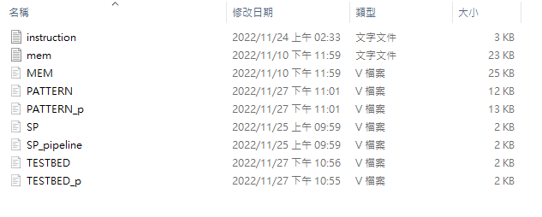
把測試資料夾放在桌面(資料夾內容如下)

Slide 8
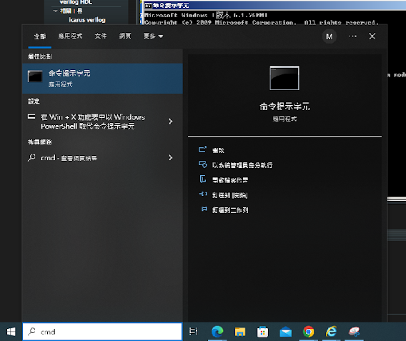
在 Windows 搜尋 cmd 打開命令提示字元

Slide 9
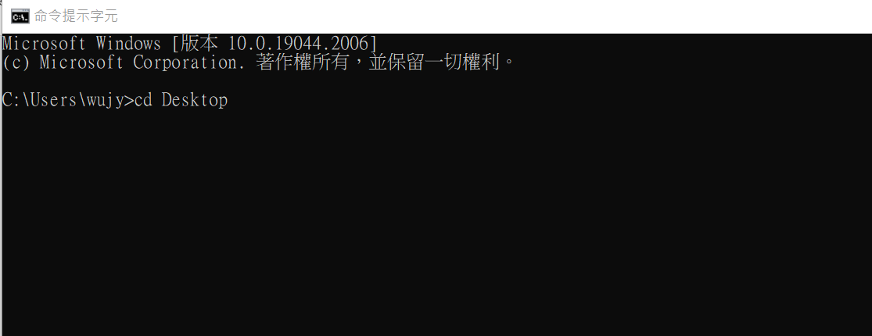
輸入 cd Desktop (進入桌面)

Slide 10
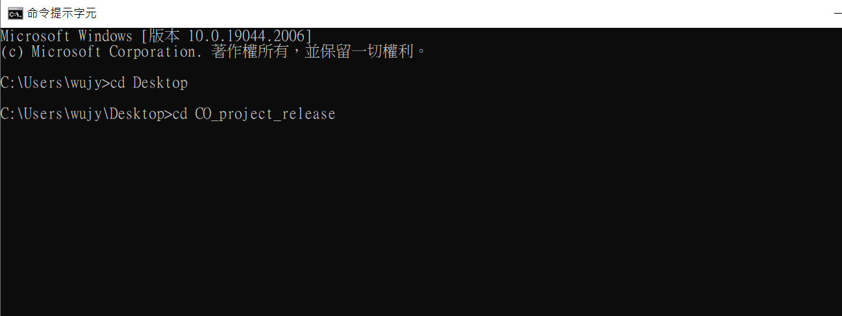
輸入 cd CO_project_release(測試資料夾檔名)

Slide 11
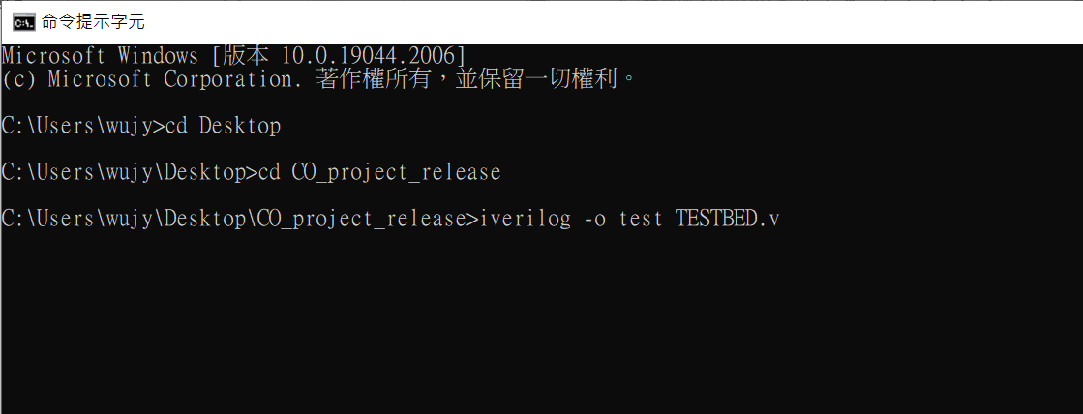
將TESTBED.v包成執行檔test iverilog -o test TESTBED.v
非pipeline版本輸入iverilog -o test TESTBED.v
pipeline版本輸入iverilog -o test TESTBED_p.v

Slide 12
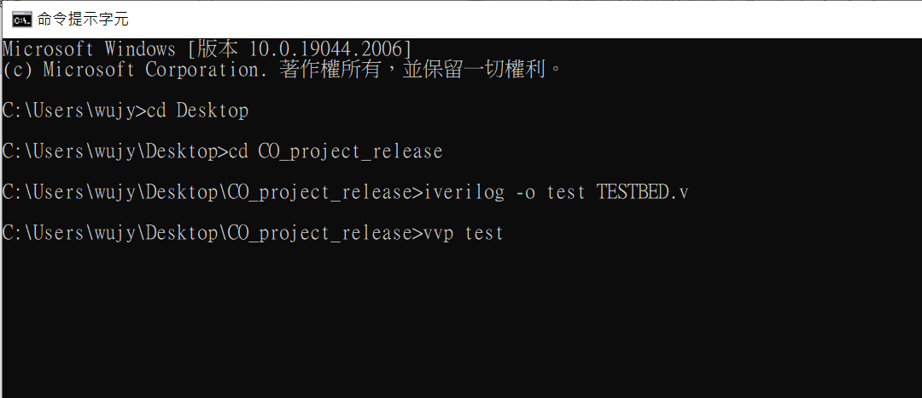
輸入 vvp test (執行指令)

Slide 13
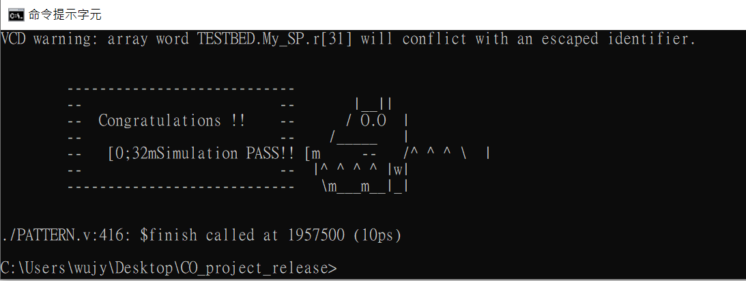
執行結果如下 (有龍貓表示通過pattern)

Slide 14
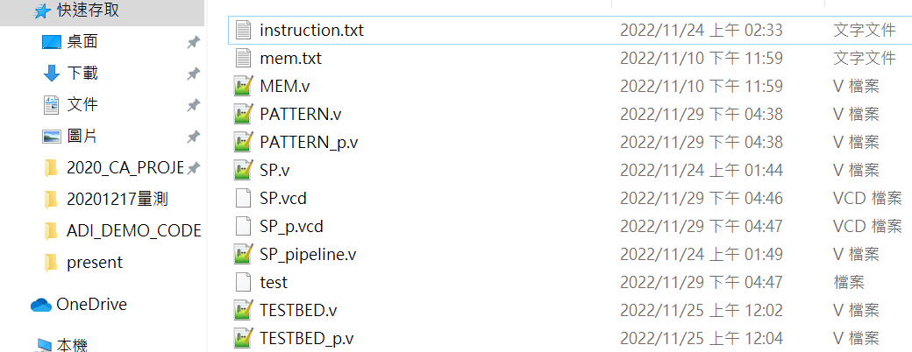
若有錯誤則需要波型輔助debug
執行指令完可以觀察測試檔案內有波型檔
非pipeline為SP.vcd
pipeline為SP_p.vcd

Slide 15
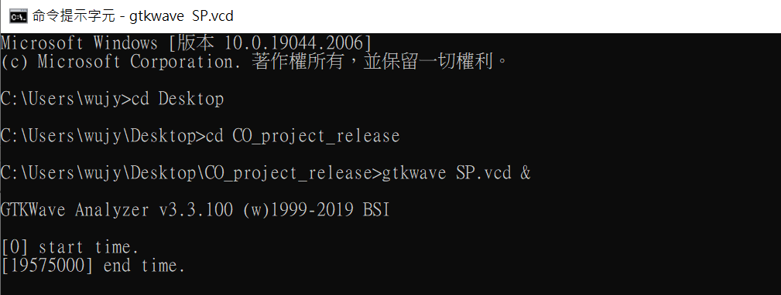
開啟另一個命令提示字元輸入指令打開波型
非pipeline輸入gtkwave SP.vcd &
pipeline輸入gtkwave SP_p.vcd &

Slide 16
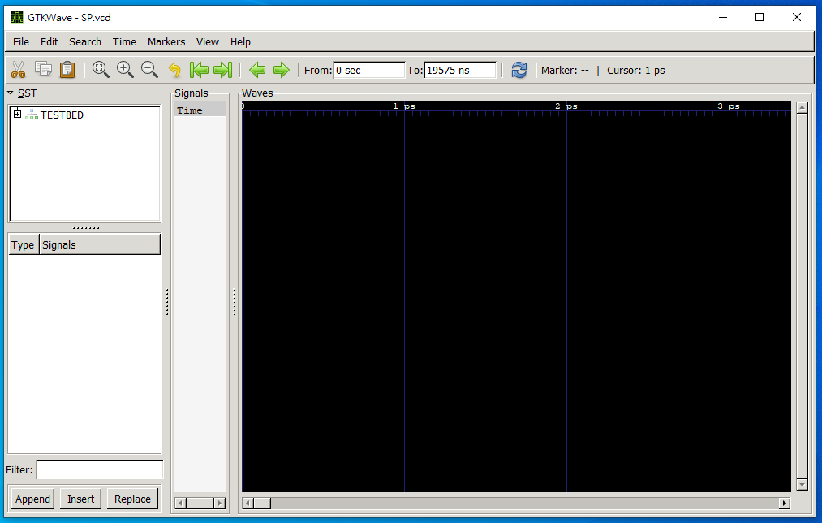
點開TESTBED左側+號

Slide 17
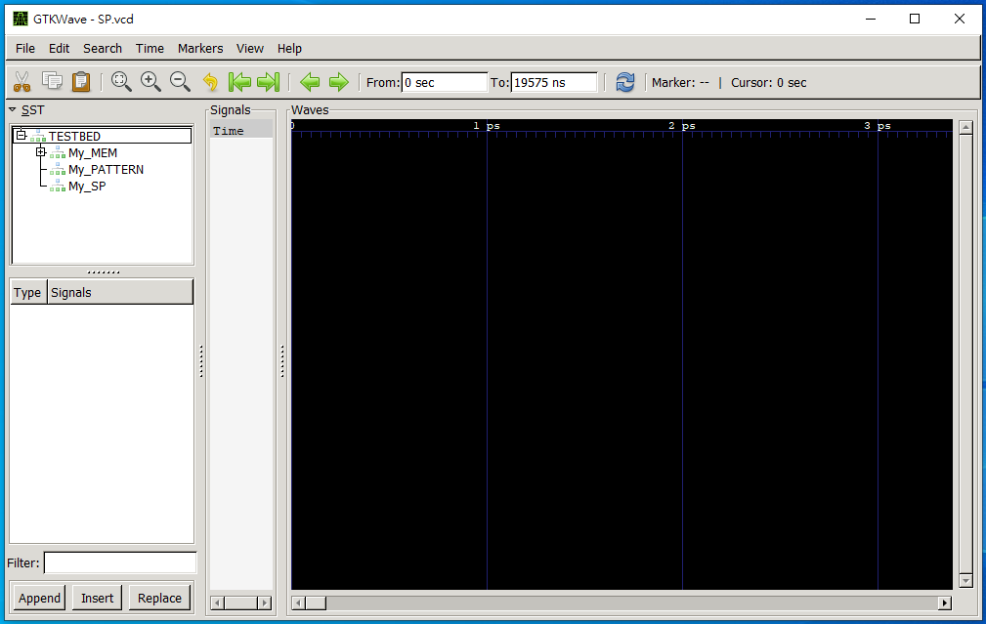
會出現TESTBED底下的module (design 檔為My_SP)

Slide 18
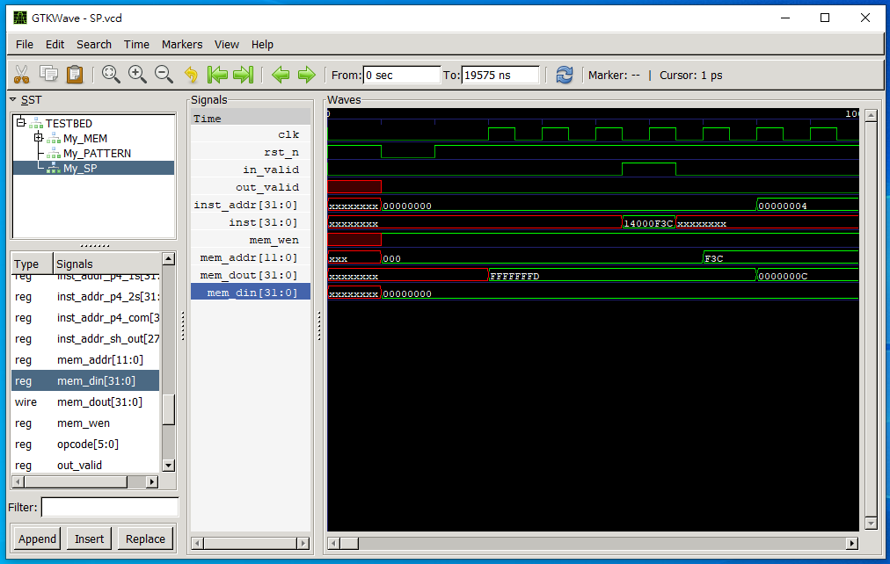
雙擊My_SP後，下方會出現訊號 (雙擊訊號即可叫出訊號)

Slide 19
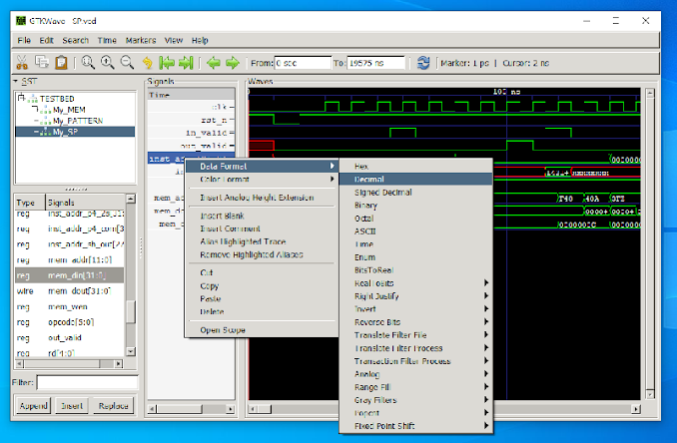
對訊號點右鍵，在data format可選擇進制表示方式

